Slide 1
ÔN TẬP HỌC KÌ II
MÔN TIN HỌC - LỚP 3

Slide 2
A/PHẦN LÍ THUYẾT

Slide 3

Câu 1: Chọn câu trả lời đúng
Để làm việc với chương trình soạn thảo văn bản Word 2007, em nháy đúp chuột vào biểu tượng nào?
x

Slide 4
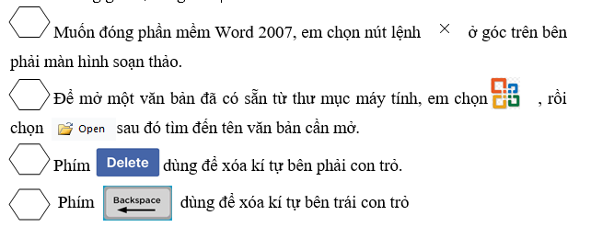
Câu 2: Đúng ghi Đ, sai ghi S.
Đ
Đ
Đ
Đ

Slide 5
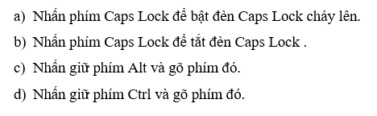
Câu 3: Khoanh vào chữ đặt trước câu trả lời đúng.
Để gõ toàn bộ chữ hoa trong phầm mềm Word , em thực hiện thao tác sau đây:

Slide 6
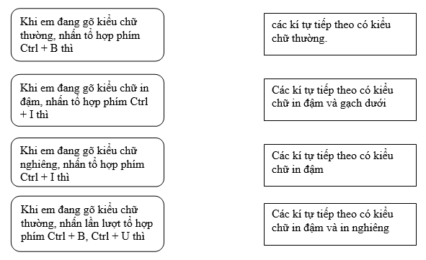
Câu 4: Nối các tổ hợp phím với chức năng của nó.

Slide 7

Câu 5: Chọn câu trả lời đúng.
Để làm việc với phần mềm trình chiếu, em nháy đúp chuột vào biểu tượng nào?
x

Slide 8
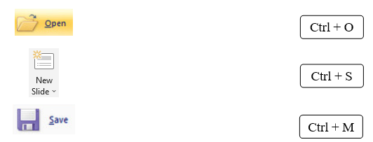
Câu 6: Nối nút lệnh với chức năng của nó.

Slide 9
B/PHẦN THỰC HÀNH

Slide 10
Mở phần mềm Word và thực hiện những yêu cầu của bài tập dưới đây
Bài 2 (SGK/trang 78)
Bài 3 (SGK/trang 79,80)
Bài 3 (SGK/trang 85)

